Slide 1


Slide 2
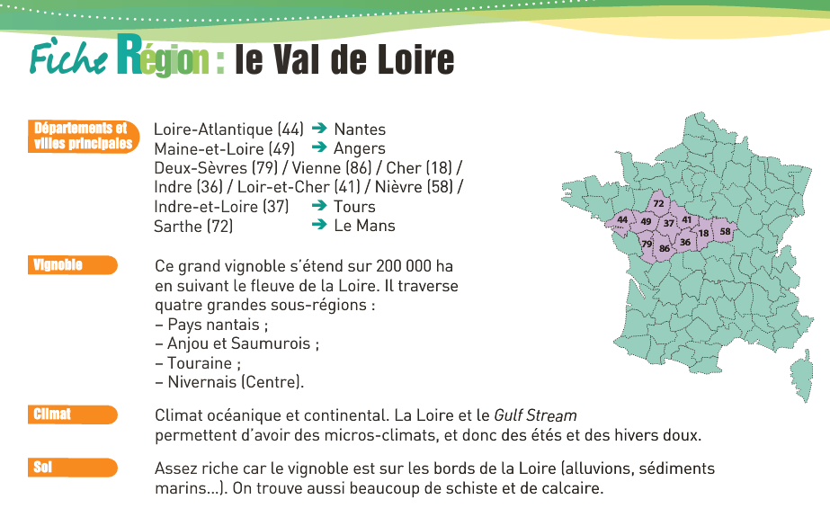
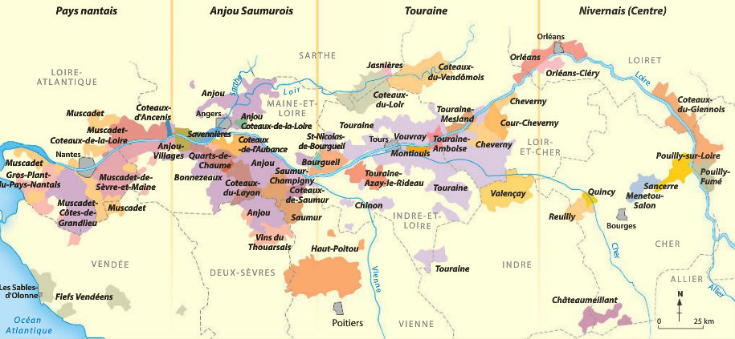

Slide 3
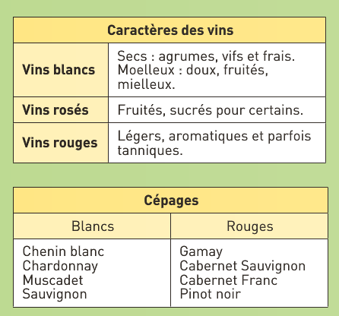
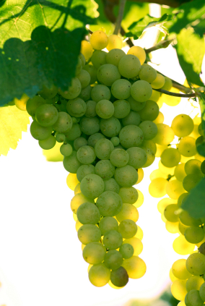

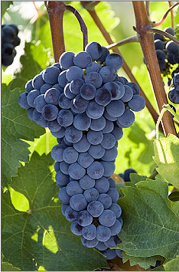


6-8°C
8-12°C
6-8°C
14-16°C
15-17°C
Vinification vin blanc sec

Slide 4
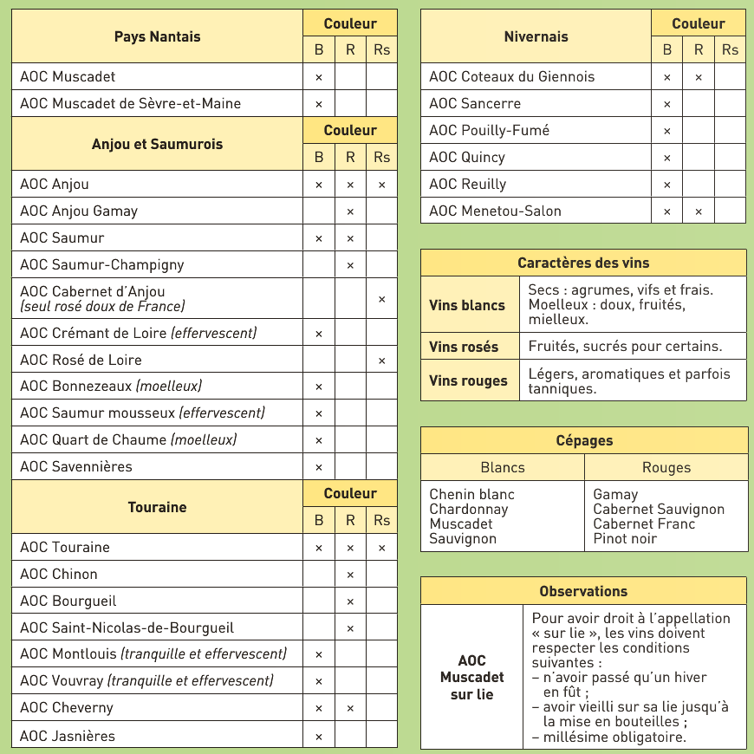
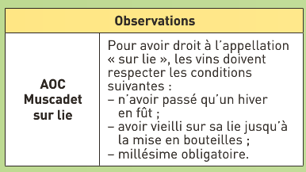

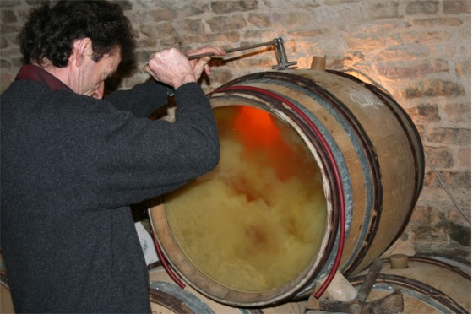
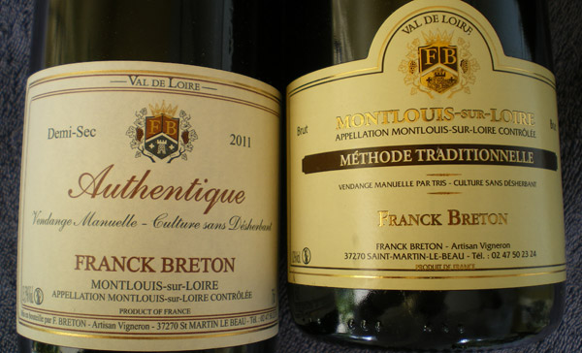


X
X
X
AOC Muscadet sur Lie
X
X
X
AOC Coteaux du Layon
Blanc Moelleux
X
Sec ET Moelleux

Slide 5

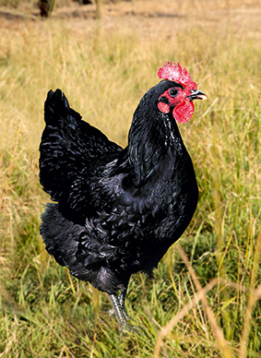
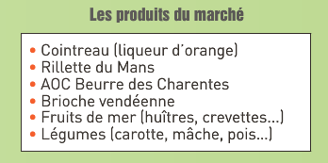
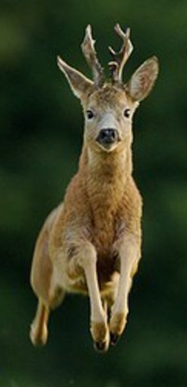
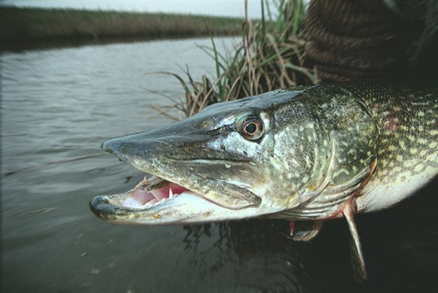

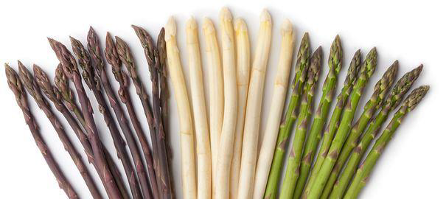
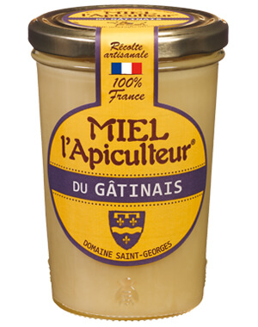


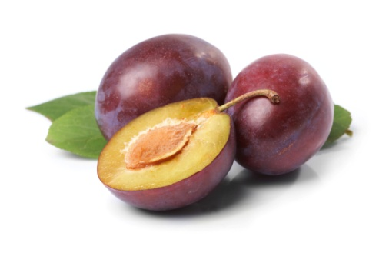
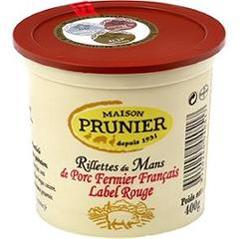
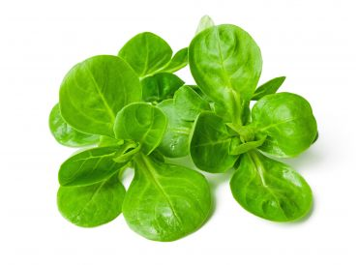
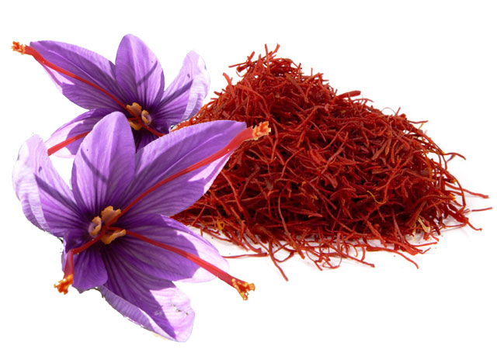
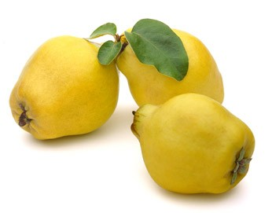
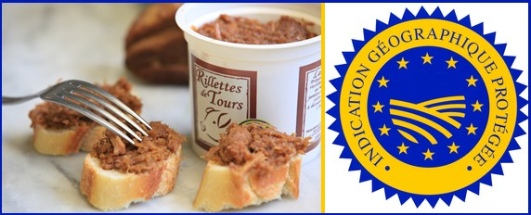
IGP Rillettes de Tours
Si Pur Porc : Label Rouge
Miel du Gâtinais – Safran
(1)
Label Rouge + IGP
(Gâche)
+ Mulet, Brochet
+ Asperges - Champignons
+ Fruits : Melon – Prunes – Coing, …
+ Viande : Géline de Touraine (poule), Chevreuil, Porc « Roi Rose »

Slide 6

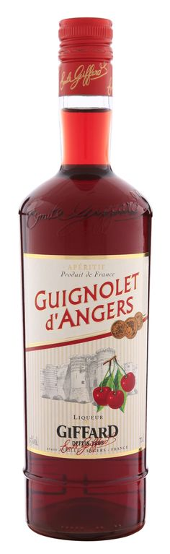

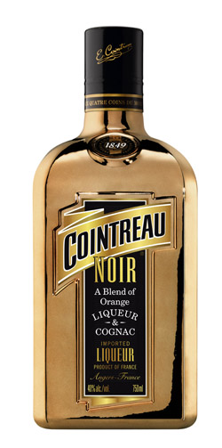
Guignolet : Liqueur de Cerises (Anjou)

Slide 7
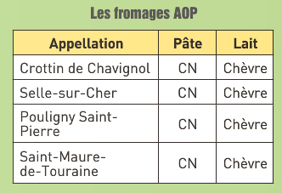
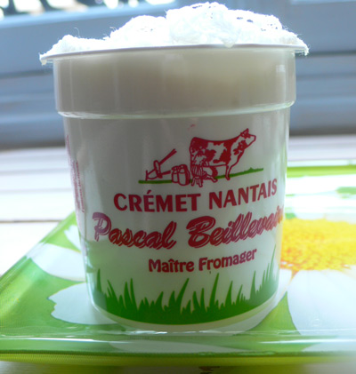
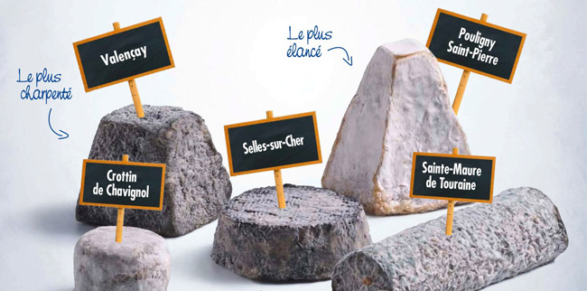
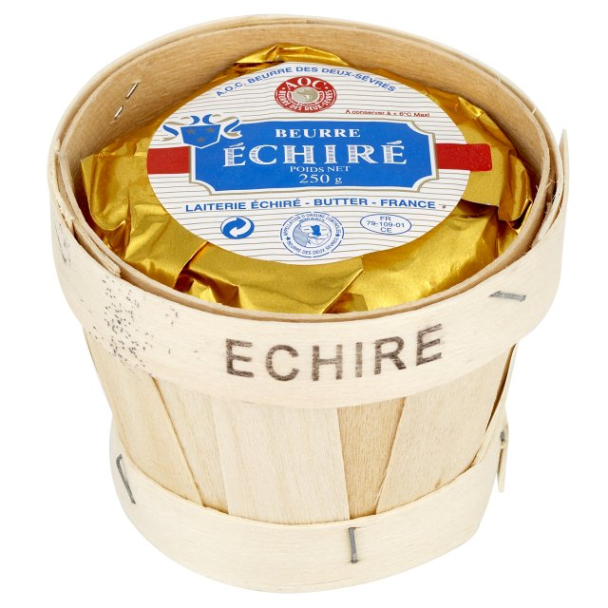
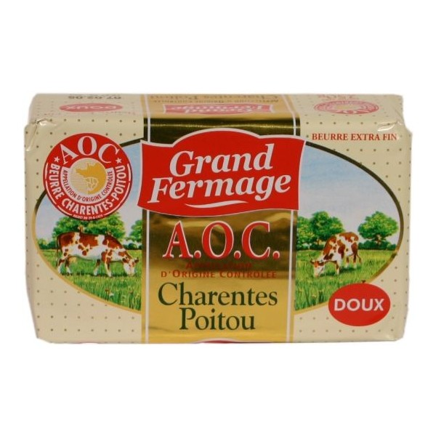
AOC Valençay – Chèvre – FC
Crémet Nantais: Fromage Frais + Crème fouettée
AOC Beurre Charentes Poitou
AOC Beurre des Deux Sèvres (Beurre Echiré)

Slide 8
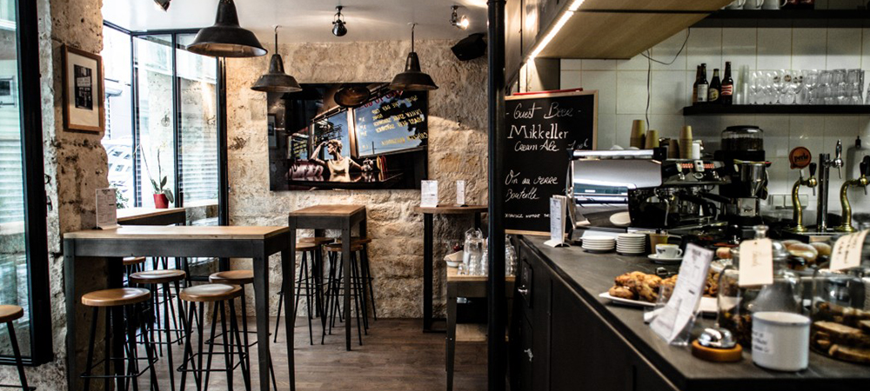

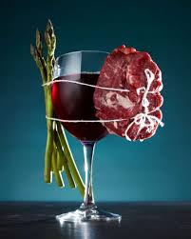

Exercice (par 2 avec votre voisin/voisine)
35 €
40 points s/80 aux ateliers Bac
Proposez un menu :
Entrée
Plat
Fromage
Dessert
Accords mets/boissons

Slide 9
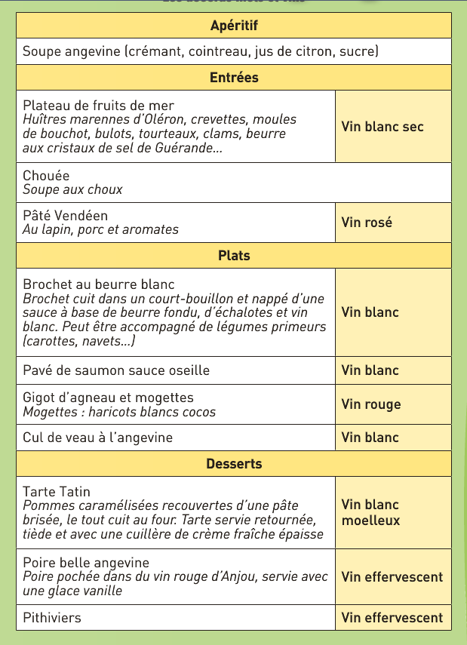
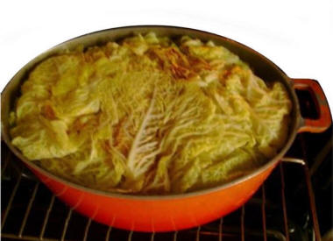
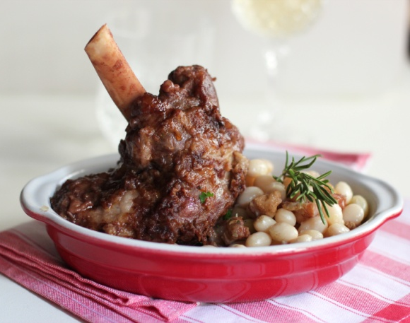
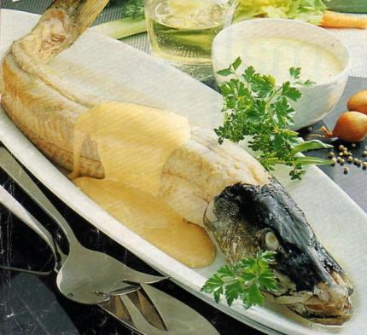
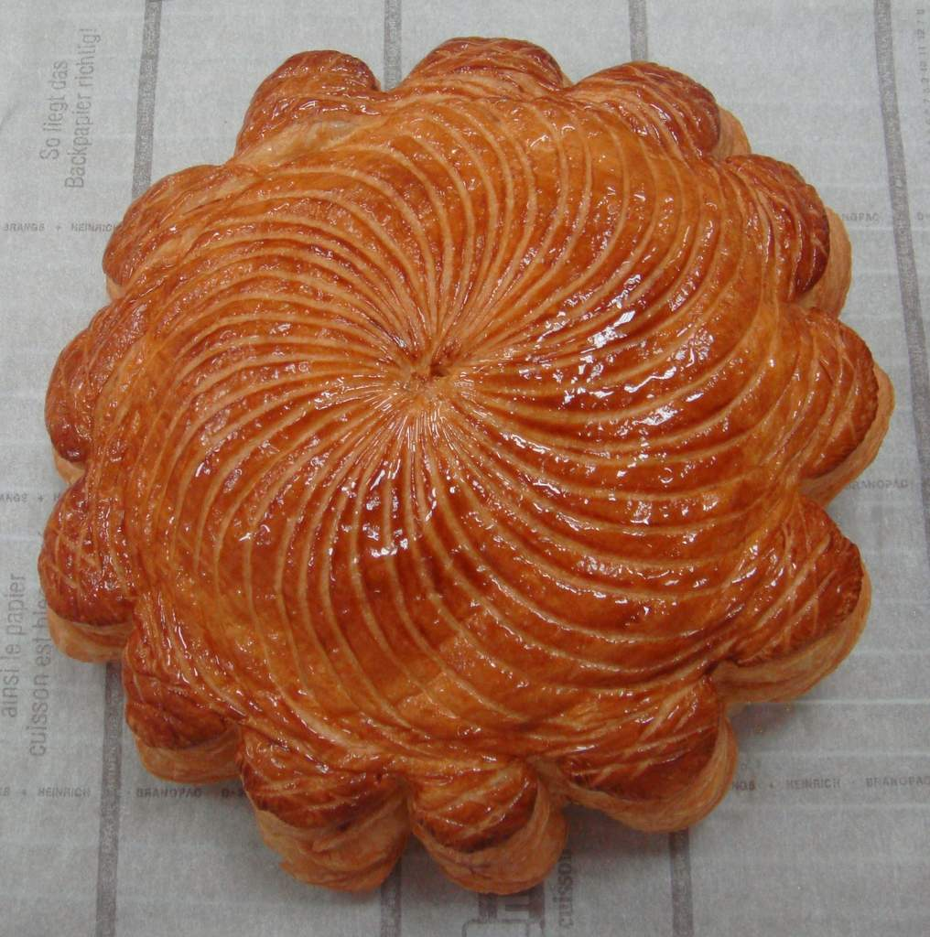
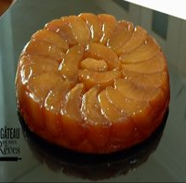
Sorte de potée au chou nouveau et lard.
appelé Beurre Nantais
de Vendée (LR + IGP)
quasi de veau parfumé au vin blanc et longuement cuit

Slide 10
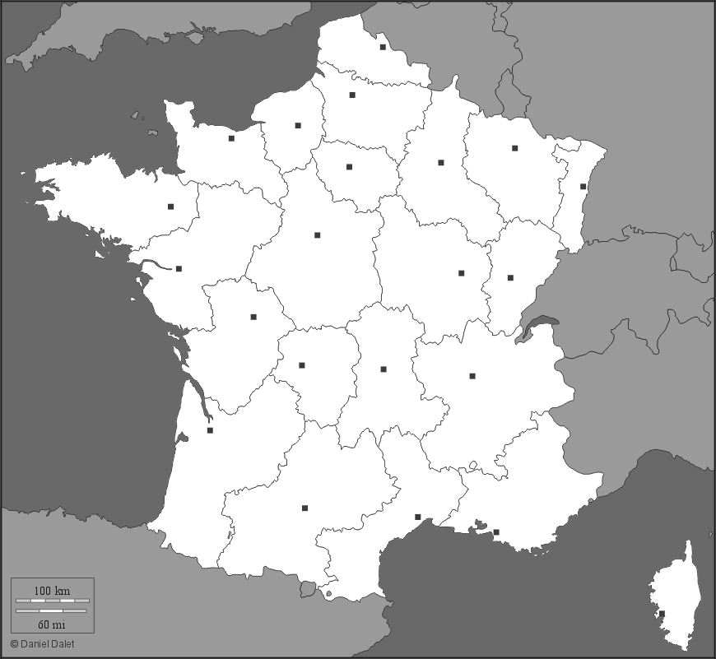
Retour
Nantes
Orléans

